Slide 1
第七节 方向导数与梯度
第九章 多元函数微分法及其应用

Slide 2
一、方向导数
偏导数反映了多元函数沿坐标轴方向的变化率.
推广研究: 多元函数沿某一特定方向的变化率.
考察 z = f (x, y) 沿 x O y 面上射线 l 的方向的变化率.
其中, l 上的单位向量为
l 的始点为
α
)
即
•

Slide 3
特别地,
即 l 为x 轴正半轴时,

Slide 4
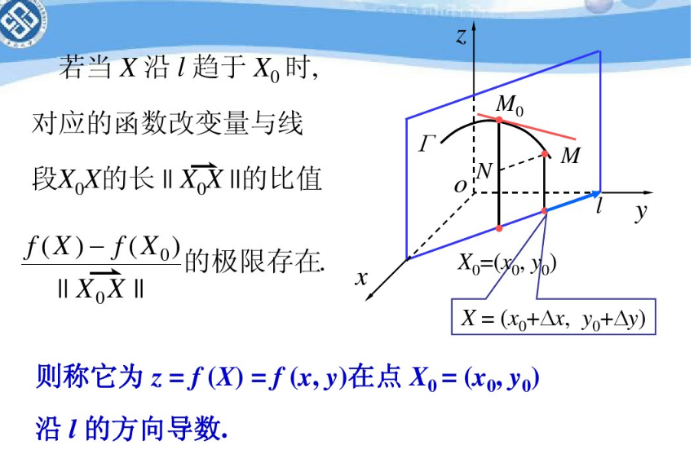

Slide 5
反之未必.
可知
例如,
考察
而
极限不存在!
试分析原因.

Slide 6
定理：
证：
而在射线上应有
故

Slide 7
从而有
即
注： 以上结论可推广到 n 维空间.

Slide 8
例1.
解:
易见 l 的方向为
故方向余弦为
又
故所求方向导数为

Slide 9
例2.
解:
又

Slide 10
二、梯度
此时若有沿 l 方向的方向导数存在，则有
注：梯度的概念可推广到 n 维 .

Slide 11
即沿梯度方向函数变化率最大, 变化最快.
其中，
易见，当θ = 0 时，f 增加最快,
取到最大值为
类似地,
θ = π 时,
f 减少最快,

Slide 12
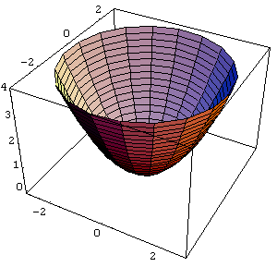
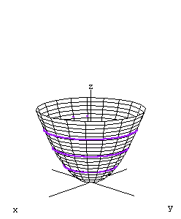
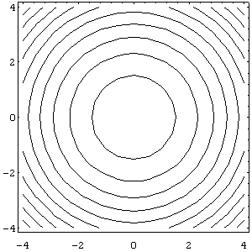
等高线的画法

Slide 13
梯度与等高线
几何上 z = f (x, y) 表示一个曲面.
曲面被平面 z = c 截得的曲线
在 xOy 坐标面上的投影如图
grad f (x, y)
梯度为等高线上的法向量
等高(值)线

Slide 14
例3.
解:

Slide 15
例4.
解:

Slide 16
例5.
解:
故取方向为 或
则沿此方向的方向导数为

Slide 17
类似地,
则沿此方向的方向导数为
解出方向为

Slide 18
数量场与向量场
若对空间D 内任一点 M 都有一个确定的数量 f (M),
则称在 D 内确定了一个数量场.
若对空间D 内任一点 M 都有一个确定的向量 F (M),
则称在 D 内确定了一个向量场, 即
易见，
向量函数 grad f (M) 确定了一个向量场，
又称为梯度场， 它是由数量场 f (M)获得的，通常称
函数 f (M) 为这个向量场的势，而梯度场又称为势场.

Slide 19
例6.
解:
同理
故

Slide 20
小结
1. 方向导数的定义及其与偏导数的关系.
2. 梯度的定义（注意梯度是一个向量）

Slide 21
课堂练习
1.
解:
向量 l 的方向余弦为

Slide 22
2.
解:
曲线在点 P 的切线斜率为
故方向为

Slide 23
3.
解:
方向余弦为
又

Slide 24
同理得

Slide 25
4.
解:
显然在点 处的梯度为零 .

Slide 26
5.
解:
向径方向的单位向量为

Slide 28
作业
P111
2 4 5 8 10

